Slide 1
06 SQL 함수
SQL 함수의 개념
문자 함수
숫자 함수
날짜 함수
데이터 타입의 변환
일반 함수

Slide 2
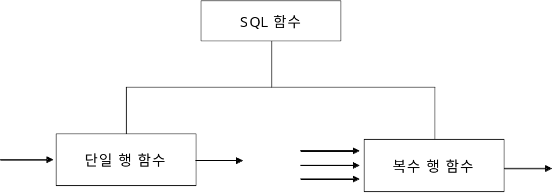
SQL 함수의 개념
SQL 함수
  칼럼의 값이나 데이터 타입의 변경하는 경우
  숫자 또는 날짜 데이터의 출력 형식 변경하는 경우
  하나 이상의 행에 대한 집계(aggregation)를 하는 경우
SQL 함수의 유형
  단일행 함수 : 테이블에 저장되어 있는 개별 행을 대상으로 함수를 적용하여 하나의 결과를 반환하는 함수
  복수행 함수: 조건에 따라 여러 행을 그룹화하여 그룹별로 결과를 하나씩 반환하는 함수

Slide 3
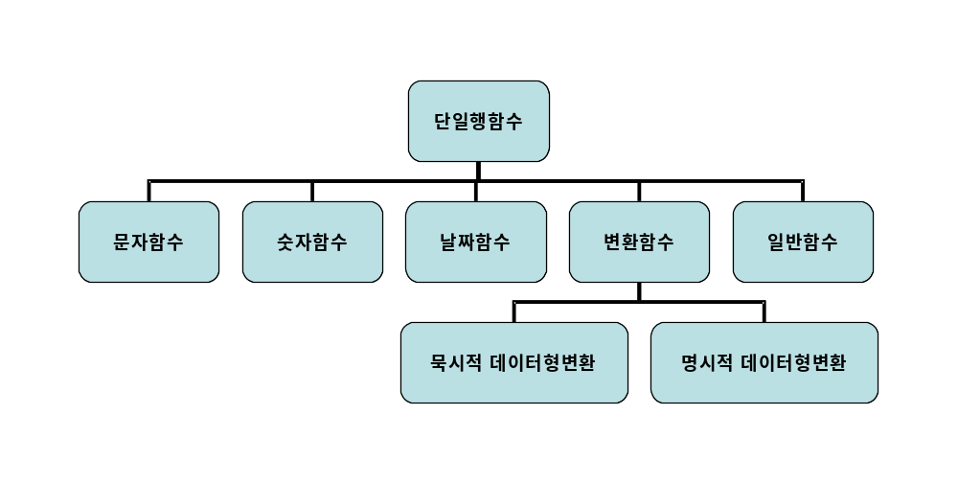
단일행 함수
단일행 함수
  데이터 값을 조작하는데 주로 사용
  행별로 함수를 적용하여 하나의 결과를 반환하는 함수
단일행 함수의 종류

Slide 4
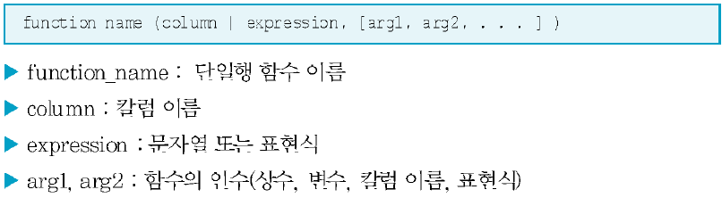
단일행 함수 사용법
단일행 함수의 사용법

Slide 5
문자 함수
문자 함수
  문자 데이터를 입력하여 문자나 숫자를 결과로 반환하는 함수
문자 함수의 종류
  대소문자 변환 함수
  문자조작 함수
  문자열 길이반환 함수

Slide 6
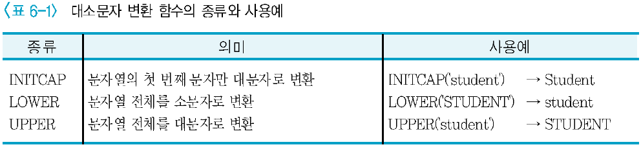
대소문자 변환 함수

Slide 7

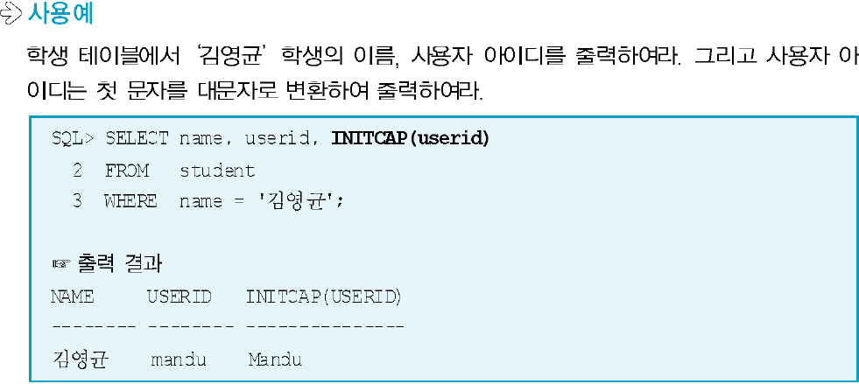
대소문자 변환 함수 INITCAT 함수
INITCAP 함수
  인수로 입력되는 칼럼이나 표현식의 문자열에서 첫 번째 영문자를 대문자로 변환하는 함수

Slide 8
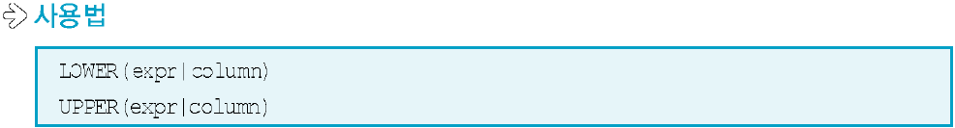
대소문자 변환 함수 LOWER, UPPER 함수
LOWER, UPPER 함수
  LOWER 함수 : 인수로 입력되는 칼럼이나 표현식의 문자열 전체를 소문자로 변환하는 함수
  UPPER 함수 : 문자열 전체를 대문자로 변환하는 함수

Slide 9
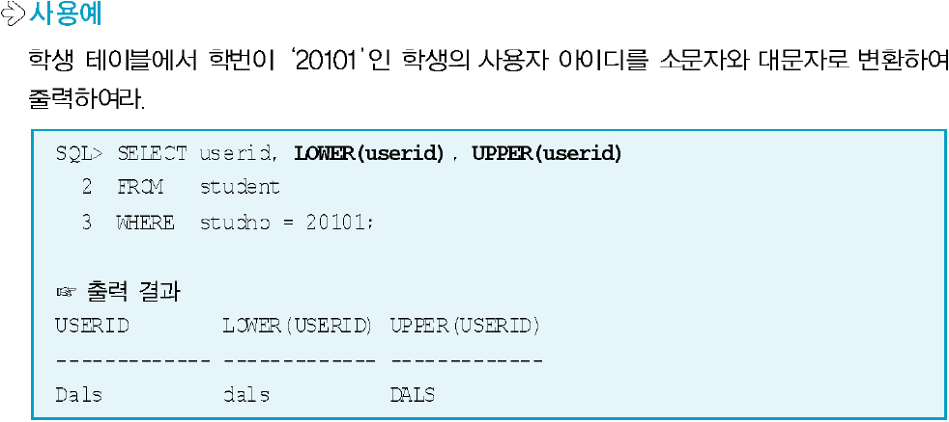
대소문자 변환 함수 LOWER, UPPER 함수 예

Slide 10
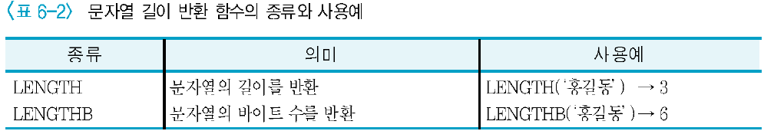
문자열 길이 반환 함수
문자열 길이 반환 함수
  LENGTH 함수는 인수로 입력되는 칼럼이나 표현식의 문자열의 길이를 반환하는 함수이고,
  LENGTHB 함수는 문자열의 바이트 수를 반환하는 함수이다.

Slide 11

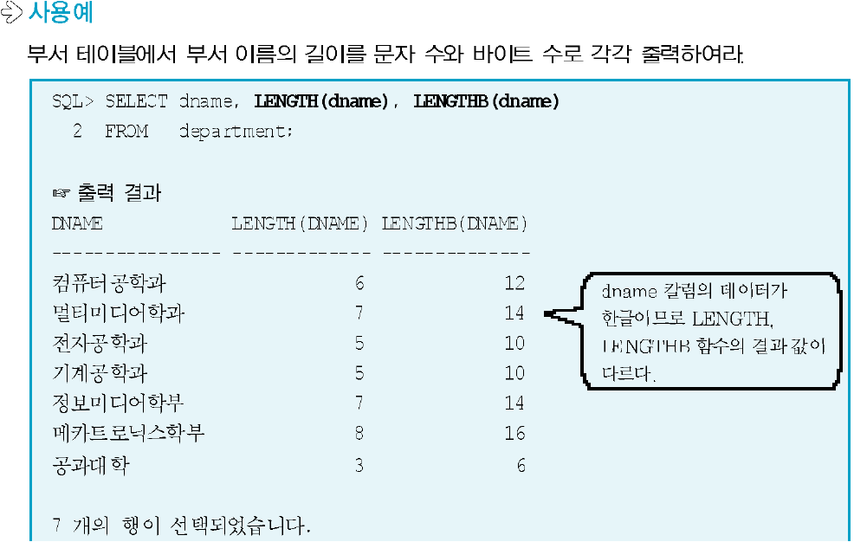
문자열 길이 반환 함수 LENGTH, LENGTHB 함수

Slide 12
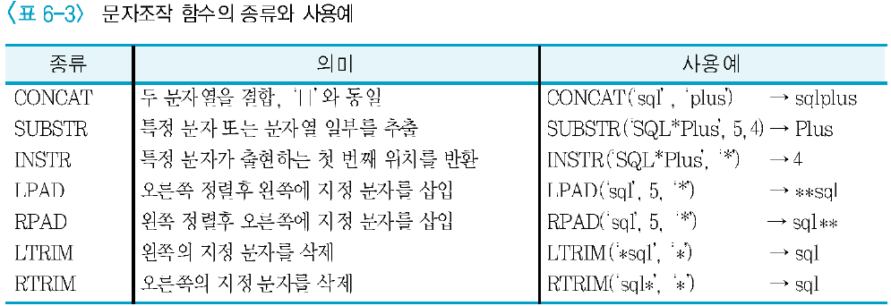
문자조작 함수

Slide 13
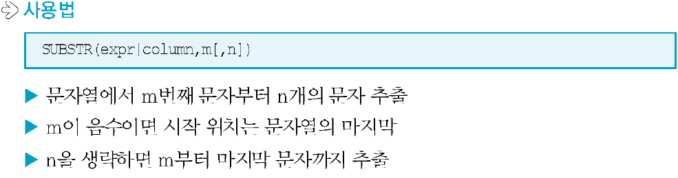
문자조작 함수 SUBSTR 함수
SUBSTR 함수
  문자열의 일부를 추출하는 함수

Slide 14
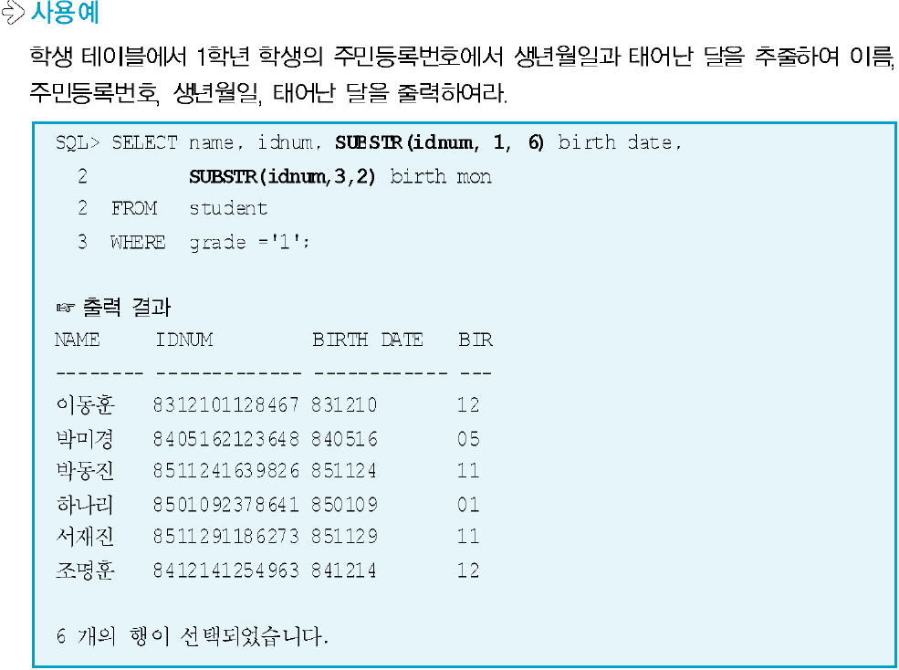
문자조작 함수 SUBSTR 함수 예

Slide 15
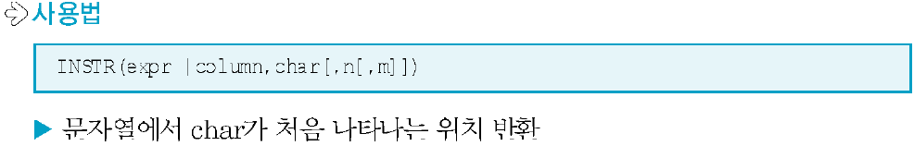
문자조작 함수 INSTR 함수
INSTR 함수
  문자열중에서 사용자가 지정한 특정 문자가 포함된 위치를 반환하는 함수

Slide 16
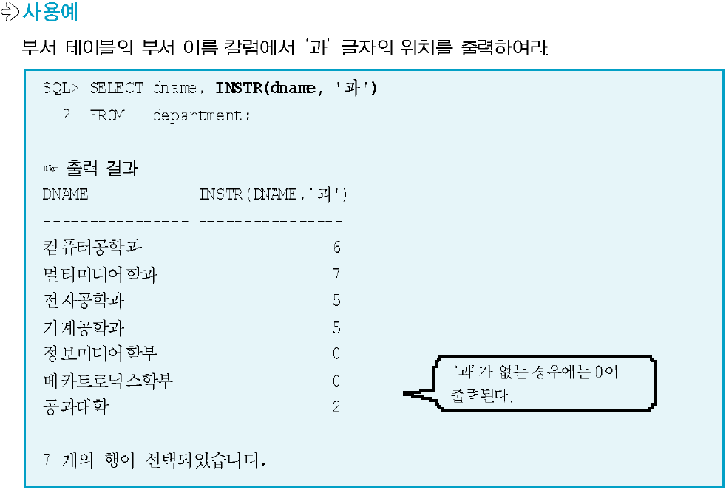
문자조작 함수 INSTR 함수 예

Slide 17
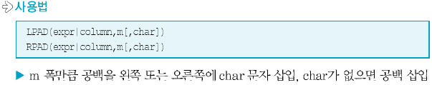
문자조작 함수 LPAD, RPAD 함수
LPAD, RPAD 함수
  LPAD와 RPAD 함수는 문자열이 일정한 크기가 되도록 왼쪽 또는 오른쪽에 지정한 문자를 삽입하는 함수

Slide 18
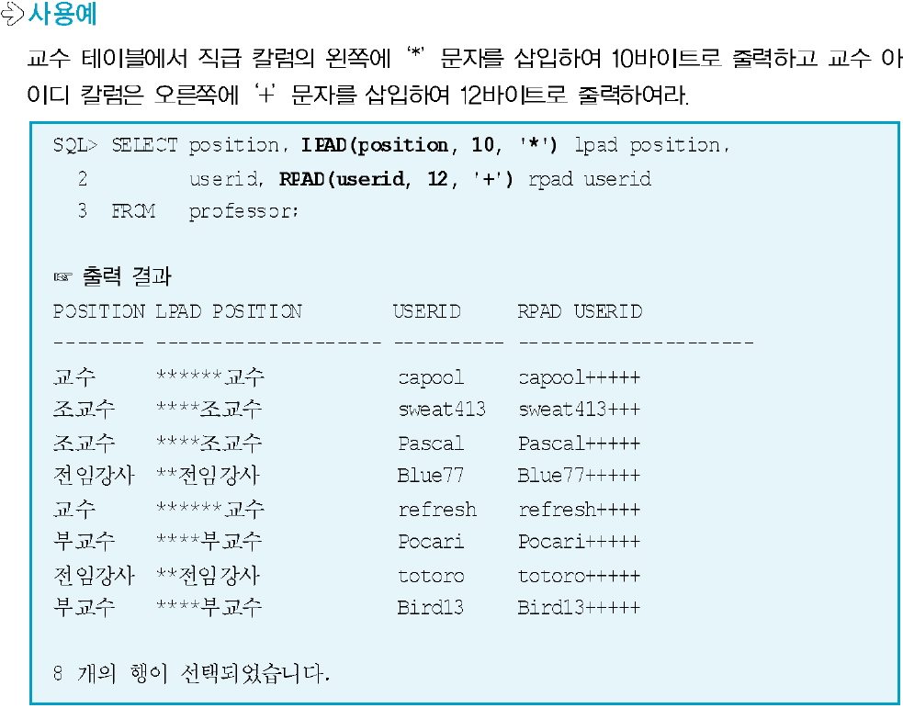
문자조작 함수 LPAD, RPAD 함수 예

Slide 19
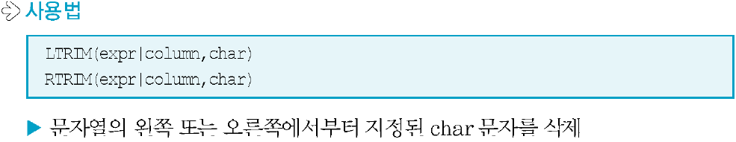
문자조작 함수 LTRIM, RTRIM 함수
LTRIM, RTRIM 함수
  LTRIM와 RTRIM 함수는 문자열에서 특정 문자를 삭제하기 위해 사용
  함수의 인수에서 삭제할 문자를 지정하지 않으면 문자열의 앞뒤 부분에 있는 공백 문자를 삭제

Slide 20
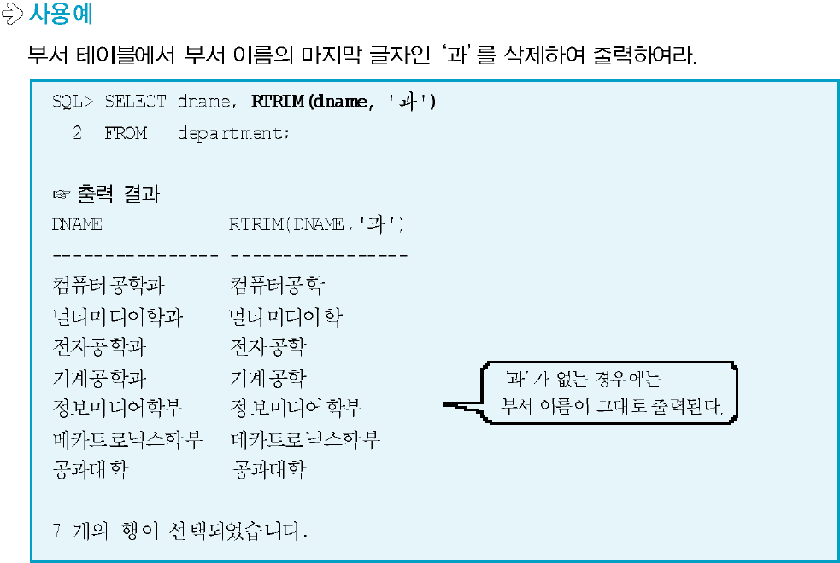
문자조작 함수 LTRIM, RTRIM 함수 예

Slide 21
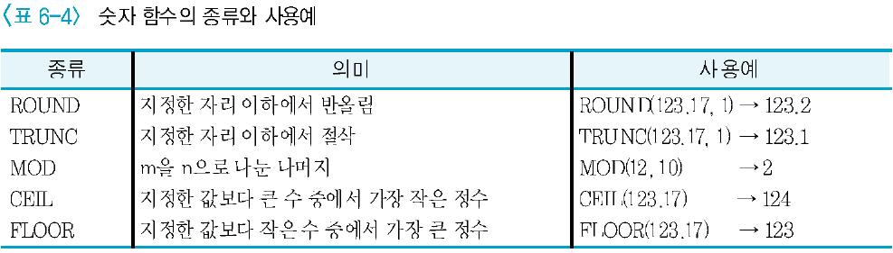
숫자 함수
숫자 함수
  숫자 데이터를 처리하기 위한 함수

Slide 22
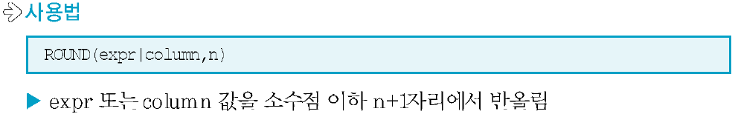
숫자 함수 ROUND 함수
ROUND 함수
  지정한 자리 이하에서 반올림한 결과 값을 반환하는 함수

Slide 23
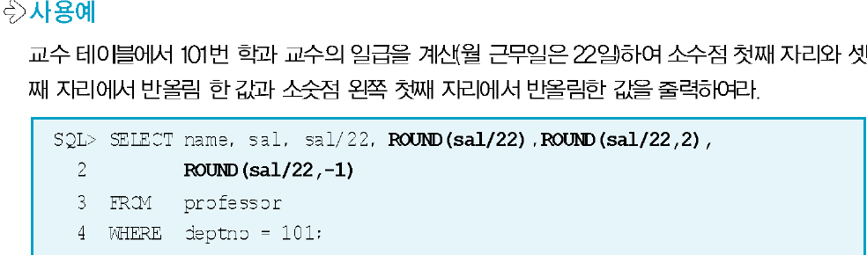
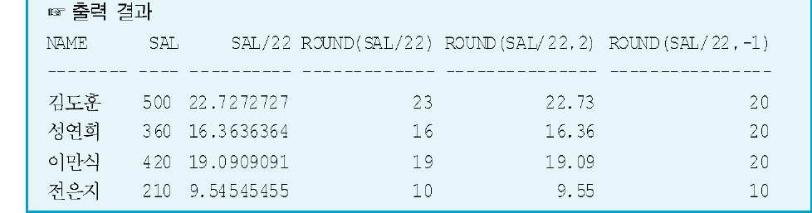
숫자 함수 ROUND 함수 예

Slide 24
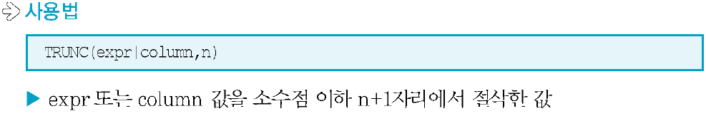
숫자 함수 TRUNC 함수
TRUNC 함수
  지정한 소수점 자리수 이하를 절삭한 결과 값을 반환하는 함수

Slide 25
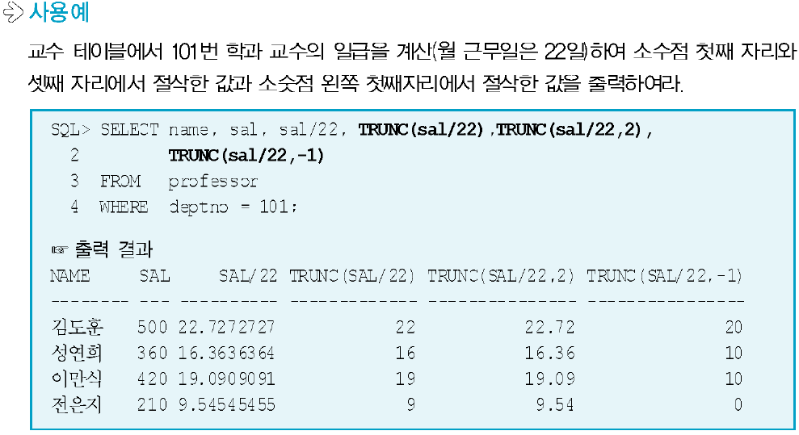
숫자 함수 TRUNC 함수 예
JDBC를 이용하여 실습

Slide 26
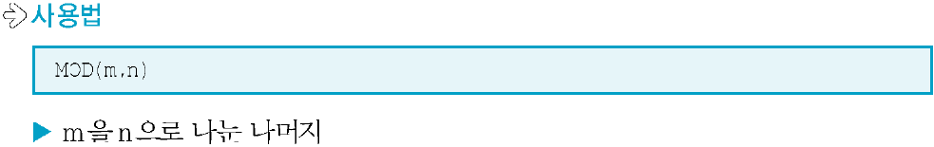
숫자 함수 MOD 함수
MOD 함수
  MOD 함수는 나누기 연산후에 나머지를 출력하는 함수

Slide 27
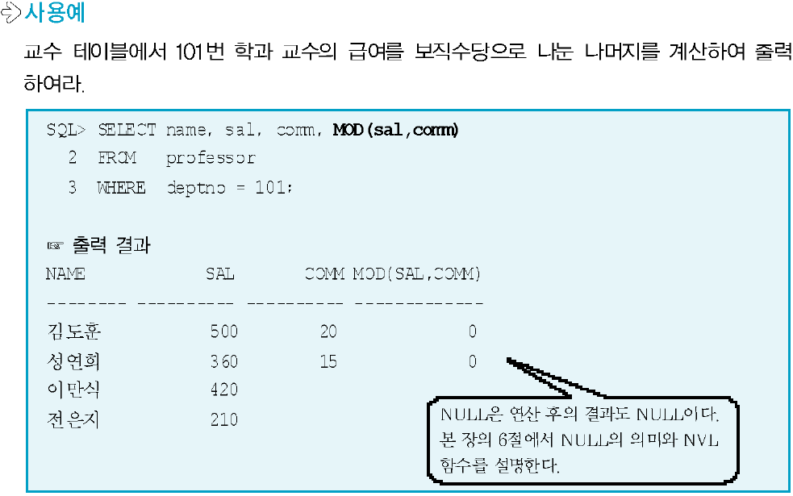
숫자 함수 MOD 함수 예

Slide 28
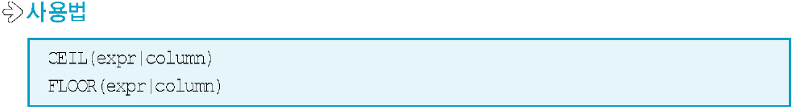
숫자 함수 CEIL, FLOOR 함수
CEIL, FLOOR 함수
  CEIL 함수는 지정한 숫자보다 크거나 같은 정수 중에서 최소 값을 출력하는 함수

Slide 29
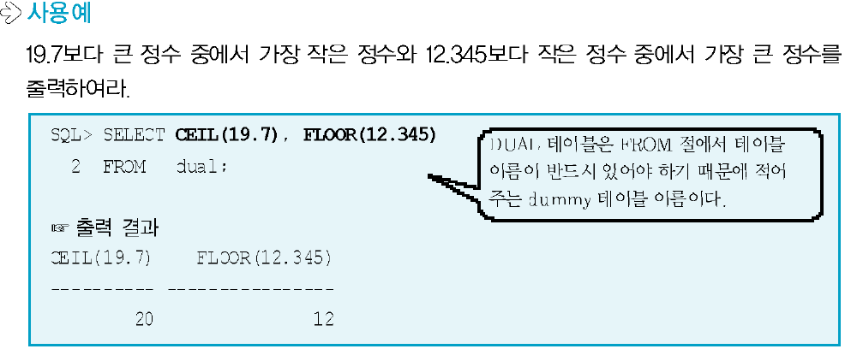
숫자 함수 CEIL, FLOOR 함수 예

Slide 30
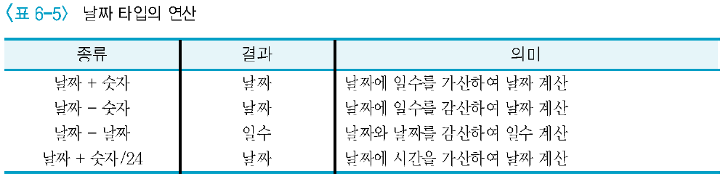
날짜 함수
날짜함수는 날짜 데이터 타입에 사용하는 함수
날짜 계산
  날짜 계산은 날짜 데이터에 더하기, 빼기의 연산을 하는 기능

Slide 31
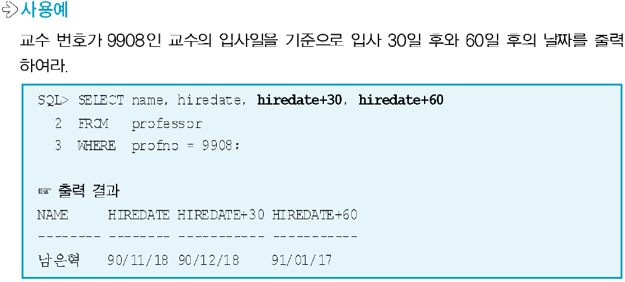
날짜 함수 날짜 계산 예

Slide 32
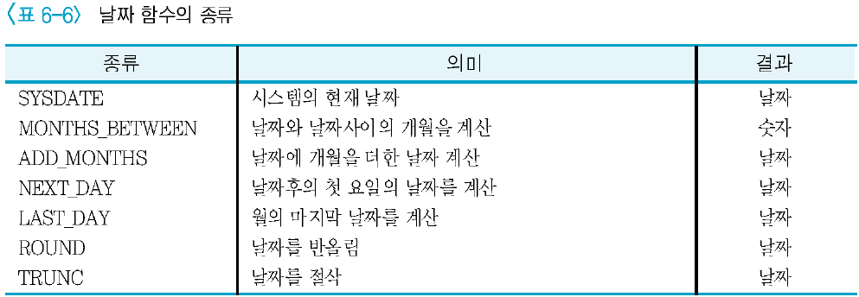
날짜 함수의 종류

Slide 33
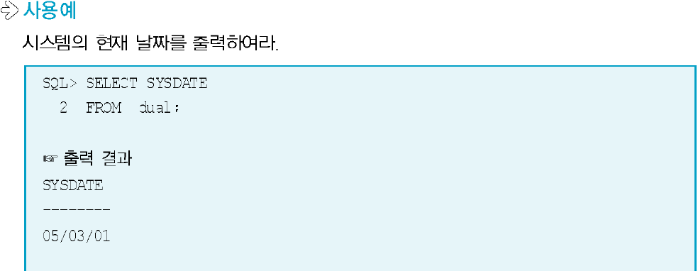
날짜 함수 SYSDATE 함수
SYSDATE 함수
  SYSDATE 함수는 시스템에 저장된 현재 날짜를 반환하는 함수로서, 초 단위까지 반환

Slide 34
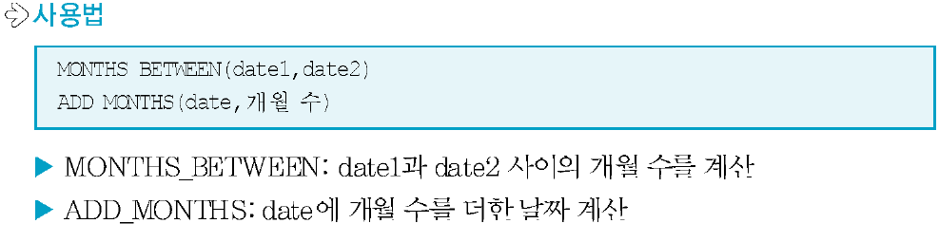
날짜 함수 MONTHS_BETWEEN, ADD_MONTHS
MONTHS_BETWEEN, ADD_MONTHS
  MONTHS_BETWEEN과 ADD_MONTHS 함수는 월 단위로 날짜 연산을 하는 함수

Slide 35
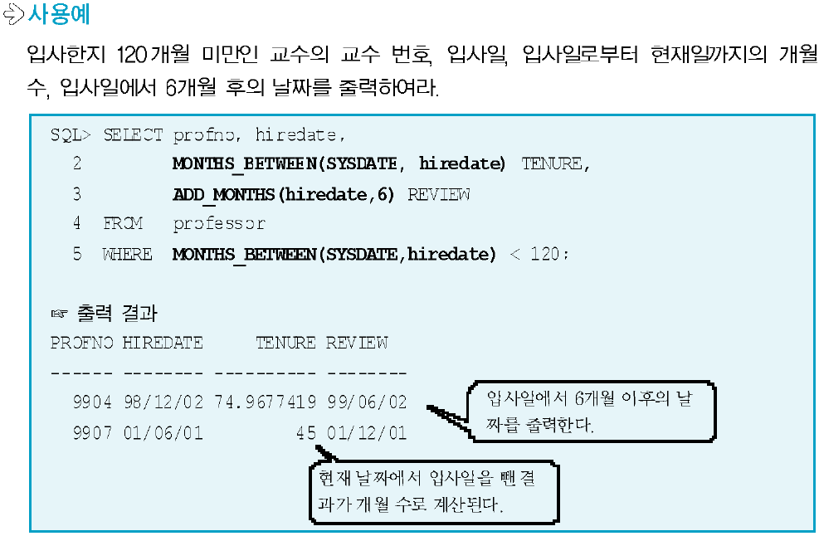
날짜 함수 MONTHS_BETWEEN, ADD_MONTHS 예
JDBC를 이용하여 실습

Slide 36


날짜 함수 LAST_DAY, NEXT_DAY
LAST_DAY, NEXT_DAY
  LAST_DAY 함수는 해당 날짜가 속한 달의 마지막 날짜를 반환하는 함수
  NEXT_DAY 함수는 해당 일을 기준으로 명시된 요일의 다음 날짜를 변환하는 함수
  한국 oracle에는 ‘day’ 에 월,화,수,목,금,토,일 을 넣는다.
  미국 oracle에는 ‘day’에 MON, TUE, WED, THU, FRI, SAT, SUN을 넣는다.

Slide 37
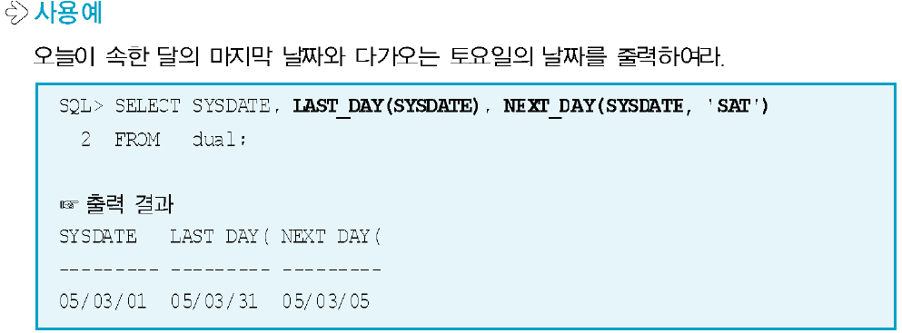
날짜 함수 LAST_DAY, NEXT_DAY 예

Slide 38
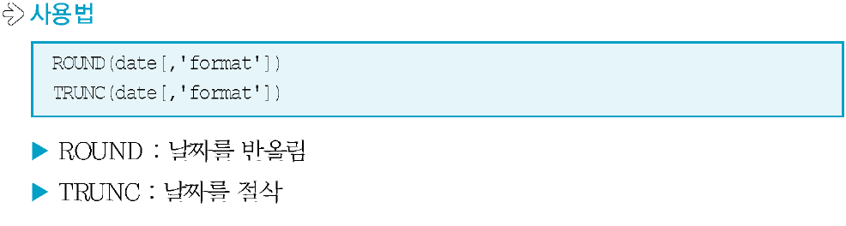
날짜 함수 ROUND, TRUNC 함수
ROUND, TRUNC 함수

Slide 39
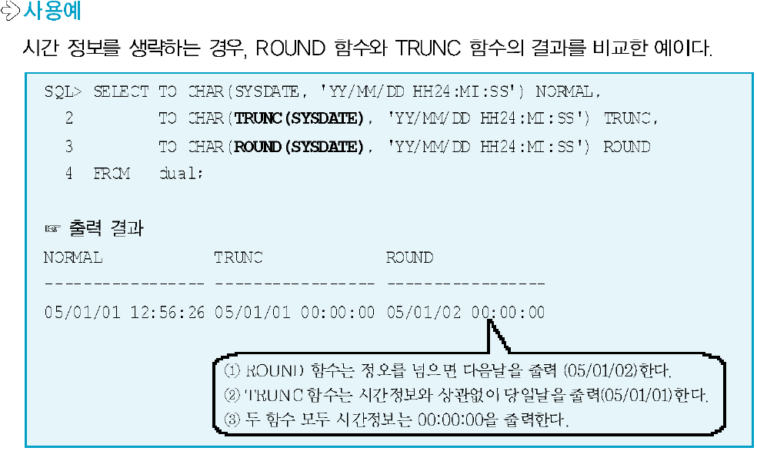
날짜 함수 ROUND, TRUNC 함수 예 1

Slide 40
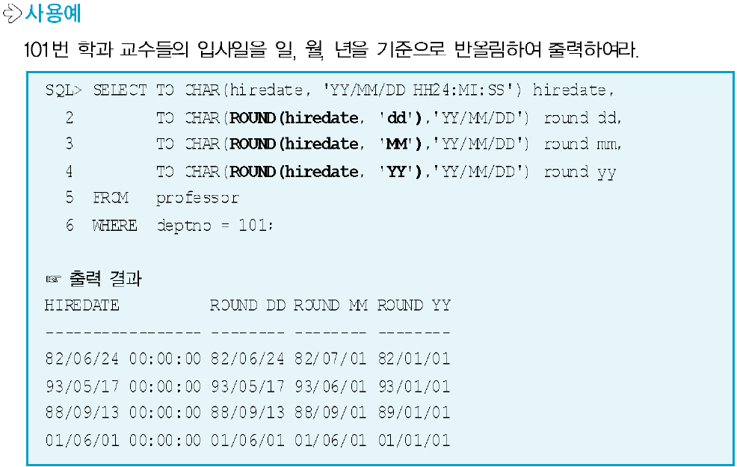
날짜 함수 ROUND, TRUNC 함수 예 2

Slide 41
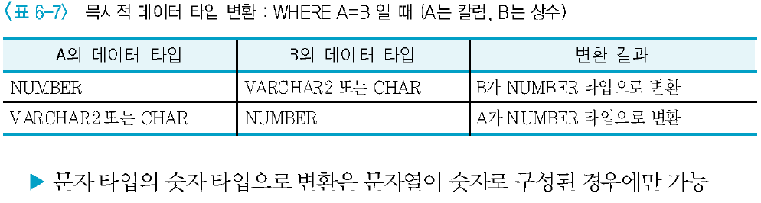
데이터 타입의 변환
데이터 타입의 변환
  숫자나 날짜 타입을 문자와 함께 결합하거나 보고서 양식에 맞추기 위해 주로 사용
묵시적인 데이터 타입 변환
  묵시적인 데이터 타입 변환은 정확한 연산을 위하여 오라클에서 데이터 타입을 내부적으로 변환하는 경우

Slide 42
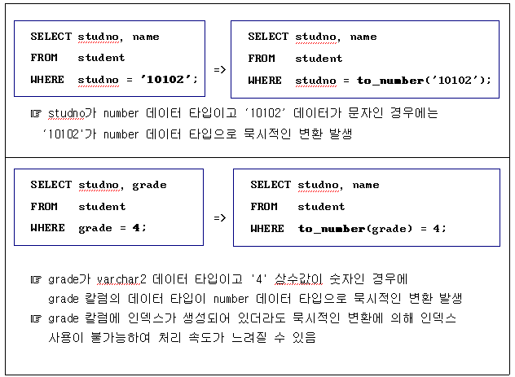
묵시적인 데이터 타입 변환

Slide 43
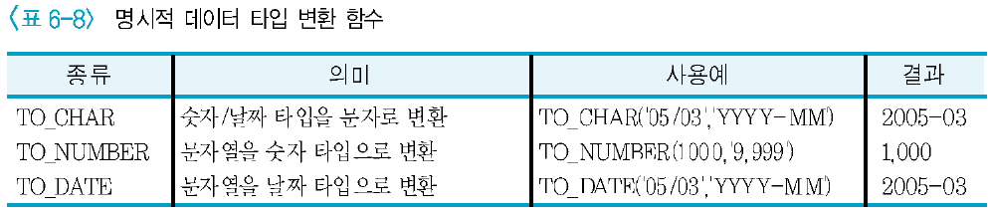
명시적인 데이터 타입 변화
명시적인 데이터 타입 변환
  사용자가 데이터 타입 변환 함수를 이용하여 명시적으로 데이터 타입을 변환

Slide 44

TO_CHAR함수
TO_CHAR 함수
  TO_CHAR 함수는 날짜나 숫자를 문자로 변환하기 위해 사용
  날짜 출력 형식 변경

Slide 45
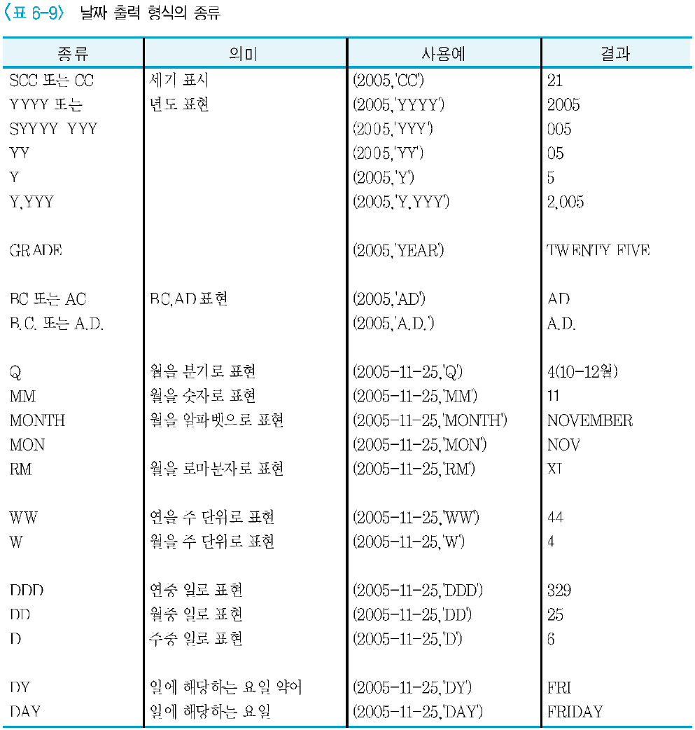
날짜 출력 형식의 종류

Slide 46
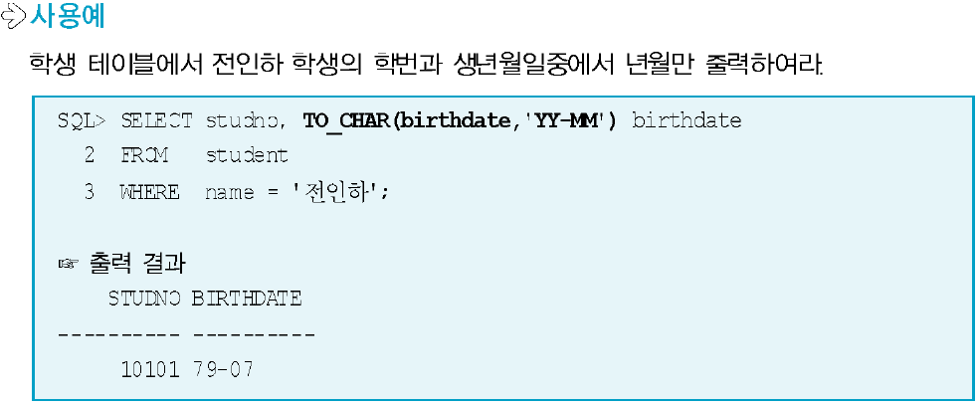
TO_CHAR함수 예 1

Slide 47
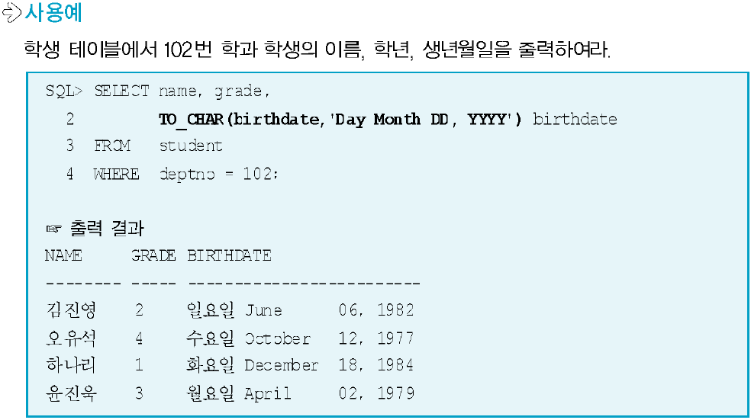
TO_CHAR함수 예 2
한국 oracle에서는 Month 는 4월, 5월 이런식으로 표현됨.

Slide 48
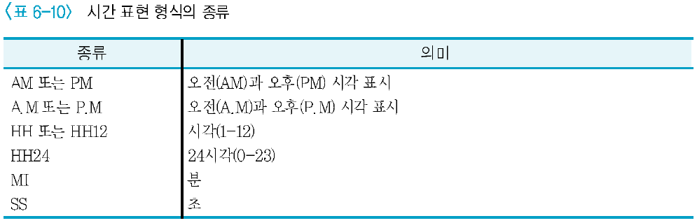
시간 표현 형식의 종류

Slide 49
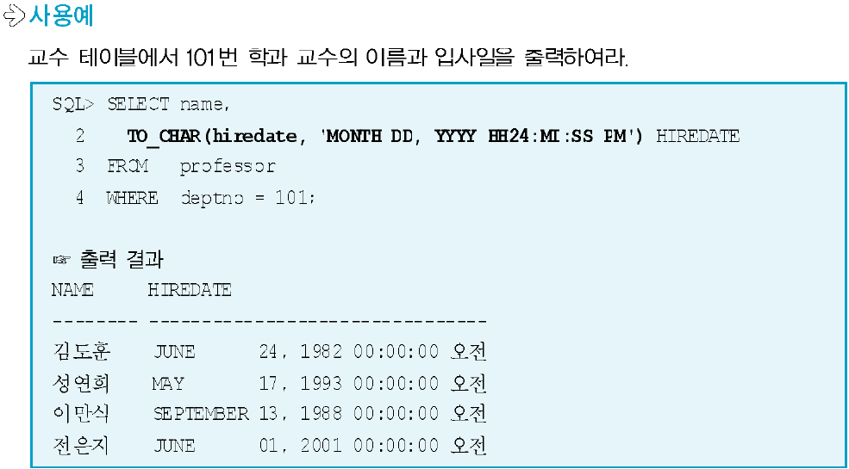
시간 표현 형식 예 1

Slide 50
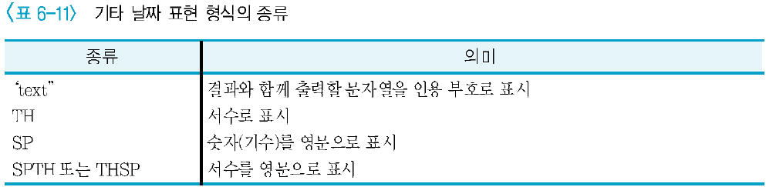
기타 날짜 표현 형식

Slide 51
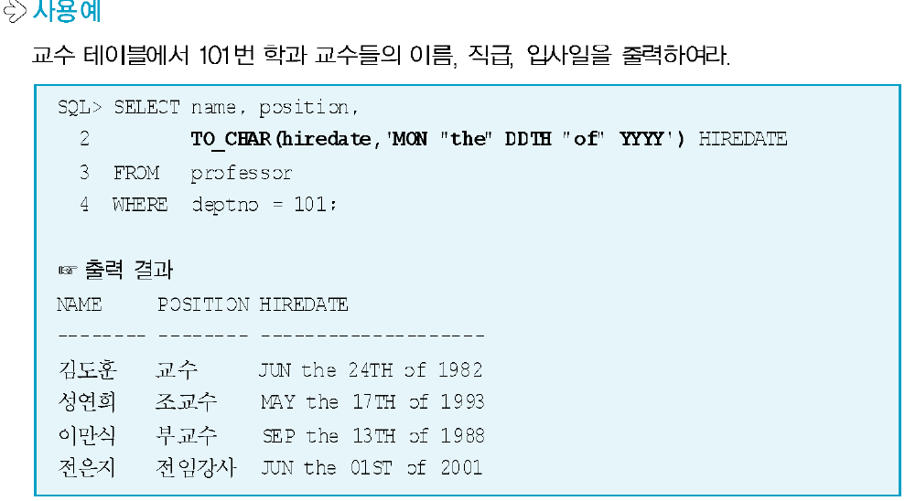
기타 날짜 표현 형식 예

Slide 52
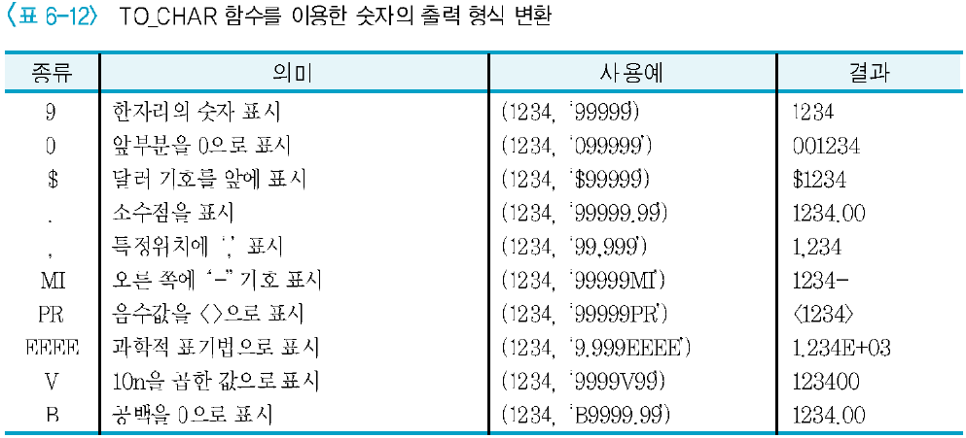
숫자를 문자 형식으로 변환

Slide 53
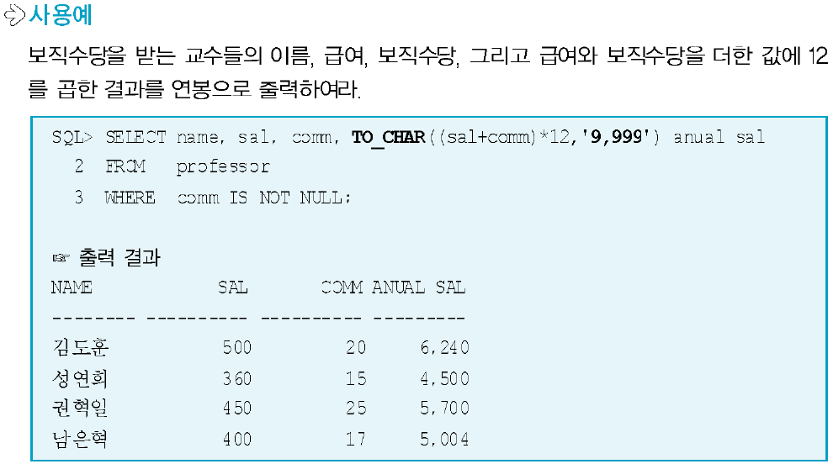
숫자를 문자 형식으로 변환 예

Slide 54

TO_NUMBER 함수
TO_NUMBER 함수
  TO_NUMBER 함수는 숫자로 구성된 문자열을 숫자 데이터로 변환하기 위한 함수

Slide 55

TO_NUMBER 함수 예

Slide 56


TO_DATE 함수
TO_DATE 함수
  TO_DATE 함수는 숫자와 문자로 구성된 문자열을 날짜 테이터로 변환하는 함수
한글 oracle에서는 TO_DATE(‘6월 01, 01’, ‘MONTH DD. YY’)
JDBC를 이용하여 실습

Slide 57

중첩 함수
중첩 함수

Slide 58

중첩 함수 예
JDBC를 이용하여 실습

Slide 59
실습
(숙제) 학부번호(deptno)가 101인 교수님들 중 근무 개월수가 현시점( 4월 15 2006년) 으로 36개월 이상인 분들에 한하여 현재의 월급(sal)만을 이용하여으로 현시점까지의 총 급여액수(소수점 1자리에서 반올림) 을 출력하는 java 프로그램을 작성하시오.

Slide 60

일반 함수 NVL 함수
NVL 변환 함수 : NVL
  NVL 함수는 NULL을 0 또는 다른 값으로 변환하기 위한 함수

Slide 61


일반 함수 NVL 변환 함수 예

Slide 62

일반 함수 NVL 확장 함수 : NVL2 함수
NVL2 함수
  NVL2 한수는 첫 번째 인수 값이 NULL이 아니면 두 번째 인수 값을 출력하고, 첫 번째 인수 값이 NULL이면 세 번째 인수 값을 출력하는 함수

Slide 63

일반 함수 NVL 확장 함수 : NVL2 함수 예
JDBC를 이용한 실습

Slide 64

일반 함수 NVL 확장 함수 : NULLIF 함수
NULLIF 함수
  NULLIF 함수는 두 개의 표현식을 비교하여 값이 동일하면 NULL을 반환하고,일치하지 않으면 첫 번째 표현식의 값을 반환

Slide 65

일반 함수 NVL 확장 함수 : NULLIF 함수 예

Slide 66

일반 함수 NVL 확장 함수 : COALESCE 함수
COALESCE 함수
  COALESCE 함수는 인수중에서 NULL이 아닌 첫 번째 인수를 반환하는 함수

Slide 67

일반 함수 NVL 확장 함수 : COALESCE 함수 예

Slide 68

일반 함수 DECODE 함수
DECODE 함수
  DECODE 함수는 기존 프로그래밍 언어에서 IF문이나 CASE 문으로 표현되는 복잡한 알고리즘을 하나의 SQL 명령문으로 간단하게 표현할 수 이쓴 유용한 기능
  DECODE 함수에서 비교 연산자는 ‘=‘만 가능

Slide 69
일반 함수 DECODE 함수
DECODE 함수의 개념을 도식적으로 표현한 것이다.
expression
search 1
search 2
search 3 . . .
default
result1
result2
result3
result n

Slide 70


일반 함수 DECODE 함수 예

Slide 71

일반 함수 CASE 함수
CASE 함수
  CASE 함수는 DECODE 함수의 기능을 확장한 함수
  DECODE 함수는 표현식 또는 칼럼 값이 ‘=‘ 비교를 통해 조건과 일치하는 경우에만 다른 값으로 대치할 수 있지만, CASE 함수에서는 산술 연산, 관계 연산, 논리 연산과 같은 다양한 비교가 가능
  또한 WHEN 절에서 표현식을 다양하게 정의

Slide 72
일반 함수 CASE 함수
CASE 함수의 개념을 도식적으로 표현하면 다음 그림과 같다.
comparision_exp1
comparision_exp2
comparision_exp3
return_exp1
return_exp2
return_exp3
else_exp

Slide 73


일반 함수 CASE 함수 예

